Slide 1
For vacation
2차 프로젝트
강민재 정병수 최영진
Notes:
http://minheeblog.tistory.com/category/PPT

Slide 2
CONTENTS
01 02 03
개발과정
기술설명
소감
- 보유/사용 기술 목록
- 주요 기술 관계도
- 순서도
- 개발기간
- DB 테이블
- 최영진
- 강민재
- 정병수
- 정병수
- 강민재
- 최영진
Notes:
http://minheeblog.tistory.com/category/PPT

Slide 3














개발과정
1)보유/사용 기술 목록
01
MINHEEBLOG
Notes:
http://minheeblog.tistory.com/category/PPT

Slide 4
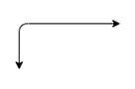

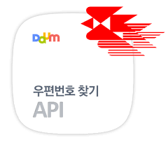
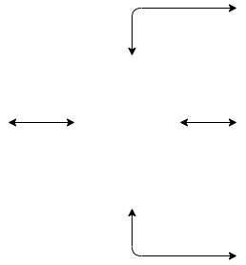





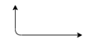

개발과정
2)주요 기술 관계도
01
사용자
인터넷
MINHEEBLOG
Notes:
http://minheeblog.tistory.com/category/PPT

Slide 5
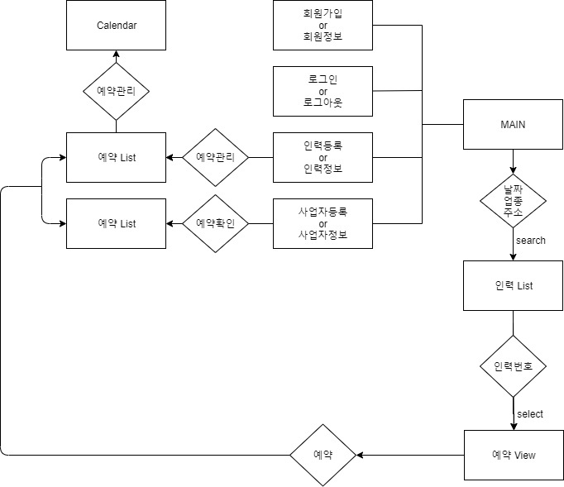
개발과정
3)프로젝트구조 (순서도)
01
MINHEEBLOG
Notes:
http://minheeblog.tistory.com/category/PPT

Slide 6
개발과정
4)개발 기간
01
 | 단계 | 9/16 | 9/17 | 9/18 | 9/19 | 9/20
기획 | 프로젝트기획
설계 | 데이터베이스설계
코딩 | 화면구현
 | 코딩
구현 | 디버깅
 | 단계 | 9/23 | 9/24 | 9/25 | 9/26 | 9/27
기획 | 프로젝트기획
설계 | 데이터베이스설계
코딩 | 화면구현
 | 코딩
구현 | 디버깅
MINHEEBLOG
Notes:
http://minheeblog.tistory.com/category/PPT

Slide 7
개발과정
5)DB 테이블
01
Members Table
속성 | 속성타입 | 제약조건 | 내용
Mid | Varchar(20) | Primary key | 아이디
Pw | Varchar(20) | Not null | 비밀번호
name | Varchar(20) | Not null | 이름
Birth | Varchar(20) | Not null | 생년월일
Gender | Varchar(20) | Not null | 성별
Email | Varchar(50) | Not null | 이메일
Tel | Varchar(20) | Not null | 전화번호
MINHEEBLOG
Notes:
http://minheeblog.tistory.com/category/PPT

Slide 8
개발과정
5)DB 테이블
01
Calendarlist Table
속성 | 속성타입 | 제약조건 | 내용
Schedulenum | Int(11) | Primary key Auto increment
Mid | Varchar(50)
Checkdate | Date
Content | Varchar(100)
MINHEEBLOG
Notes:
http://minheeblog.tistory.com/category/PPT

Slide 9
개발과정
5)DB 테이블
01
Reservation Table
속성 | 속성타입 | 제약조건 | 내용
Resnum | Varchar(100)
Regnum | Varchar(100)
Wnum | Varchar(100)
Resdate | Varchar(100)
Type | Varchar(100)
Etc | Varchar(100)
State | Varchar(100)
Kdate | Datetime
Resgroup | Int(11)
MINHEEBLOG
Notes:
http://minheeblog.tistory.com/category/PPT

Slide 10
개발과정
5)DB 테이블
01
Address Table
속성 | 속성타입 | 제약조건 | 내용
Address1 | Varchar(100)
Address2 | Varchar(100)
MINHEEBLOG
Notes:
http://minheeblog.tistory.com/category/PPT

Slide 11
개발과정
5)DB 테이블
01
Worker Table
속성 | 속성타입 | 제약조건 | 내용
Wnum | Int(11) | Primary key Atuo increment
Mid | Varchar(20) | Not null
Type1 | Varchar(100)
Period1 | Int(11)
Type2 | Varchar(100)
Period2 | Int(11)
Type3 | Varchar(100)
Period3 | Int(11)
Address1 | Varchar(100)
MINHEEBLOG
Notes:
http://minheeblog.tistory.com/category/PPT

Slide 12
개발과정
5)DB 테이블
01
Worker Table
속성 | 속성타입 | 제약조건 | 내용
Address2 | Varchar(100)
Wcontent | Text
Img | Varchar(100)
MINHEEBLOG
Notes:
http://minheeblog.tistory.com/category/PPT

Slide 13
개발과정
5)DB 테이블
01
Workerboard Table
속성 | 속성타입 | 제약조건 | 내용
Wrid | Int(11) | Primary key Auto increment
Resnum | Varchar(100)
Wnum | Int(11)
Mid | Varchar(100)
Rating | Decimal(2,1)
Wrcontent | Text
Wrdate | Datetime
MINHEEBLOG
Notes:
http://minheeblog.tistory.com/category/PPT

Slide 14
개발과정
5)DB 테이블
01
User Table
속성 | 속성타입 | 제약조건 | 내용
Regnum | Varchar(100)
Mid | Varchar(100)
Storename | Varchar(100)
Postcode | Varchar(100)
Roadaddress | Varchar(100)
Detailaddress | Varchar(100)
Type | Varchar(100)
Ssize | Varchar(100)
Sinfo | Varchar(100)
Simgsrc | Varchar(100)
MINHEEBLOG
Notes:
http://minheeblog.tistory.com/category/PPT

Slide 15
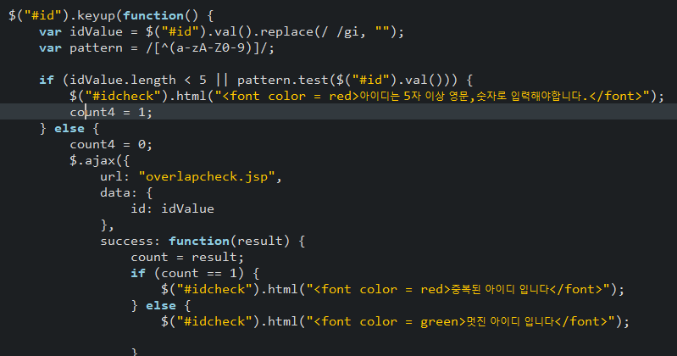
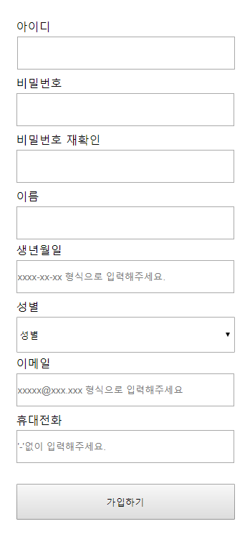
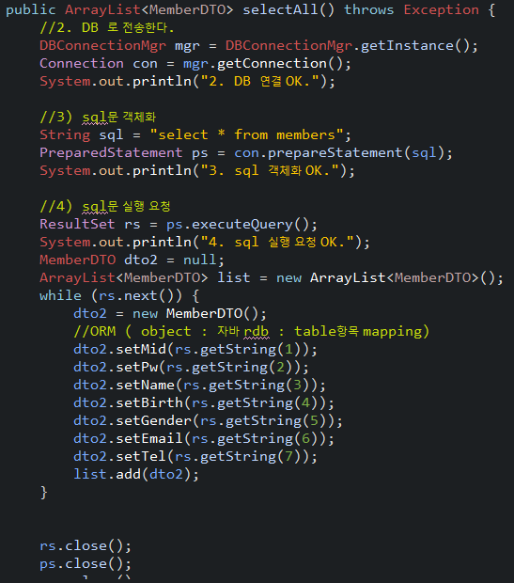
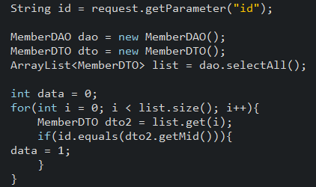
기술설명
최영진
02
아이디 조건 및 중복체크
MINHEEBLOG
Notes:
http://minheeblog.tistory.com/category/PPT

Slide 16
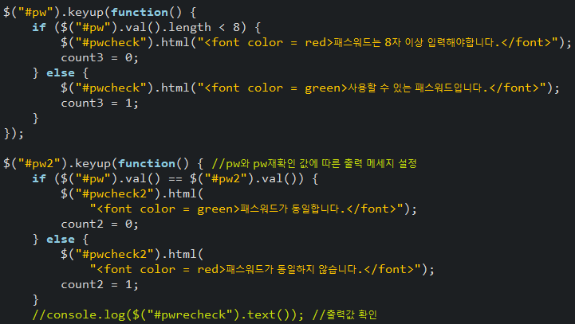
기술설명
최영진
02
비밀번호 조건 및 확인
MINHEEBLOG
Notes:
http://minheeblog.tistory.com/category/PPT

Slide 17
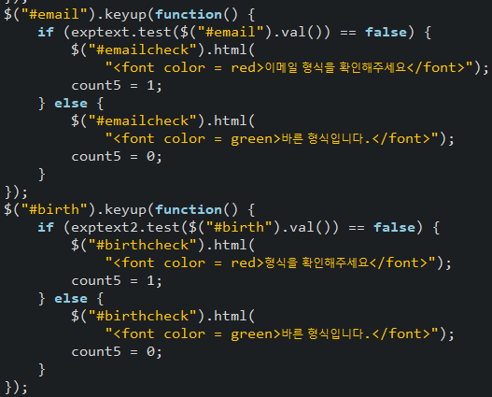
기술설명
최영진
02
이메일 생년월일 형식확인
MINHEEBLOG
Notes:
http://minheeblog.tistory.com/category/PPT

Slide 18
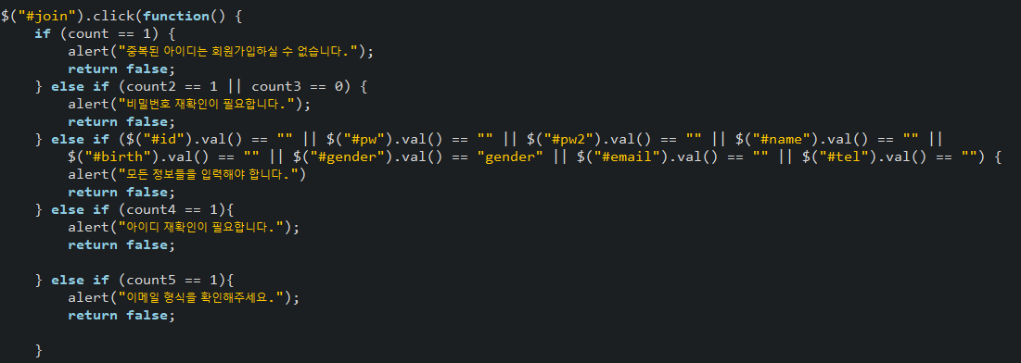
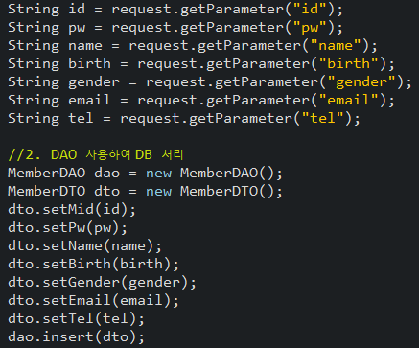
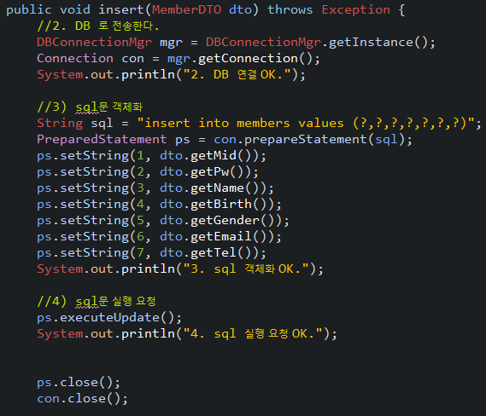
기술설명
최영진
02
가입
MINHEEBLOG
Notes:
http://minheeblog.tistory.com/category/PPT

Slide 19
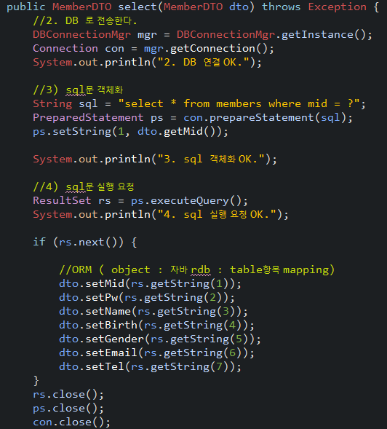
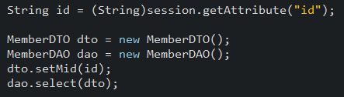
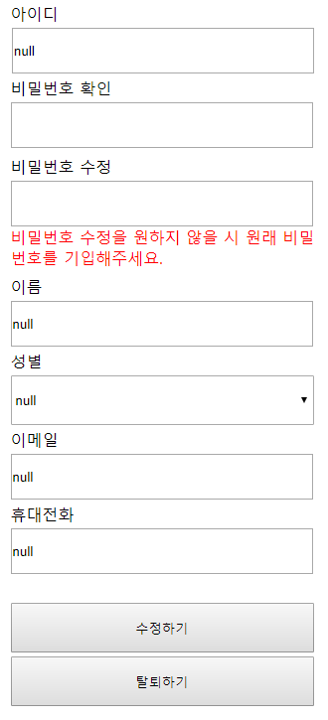
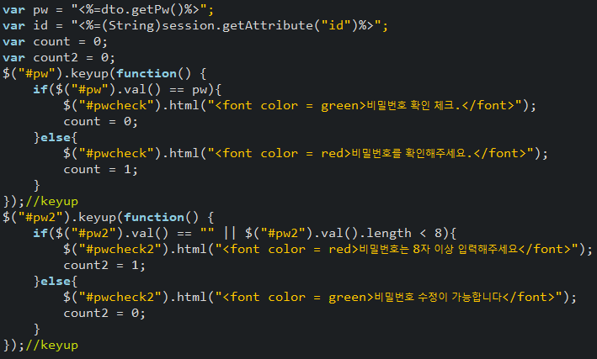
기술설명
최영진
02
수정 및 탈퇴
MINHEEBLOG
Notes:
http://minheeblog.tistory.com/category/PPT

Slide 20
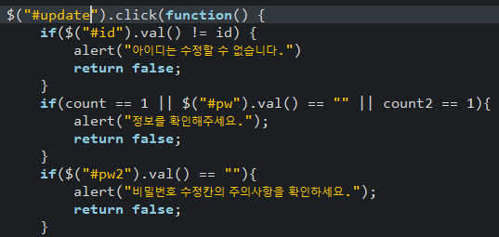
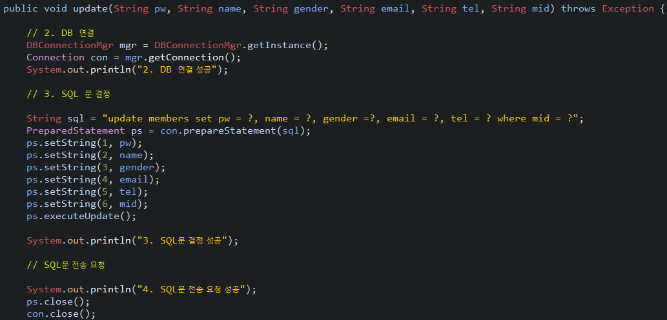
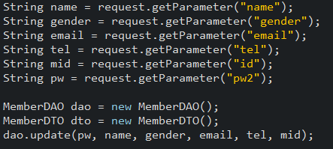
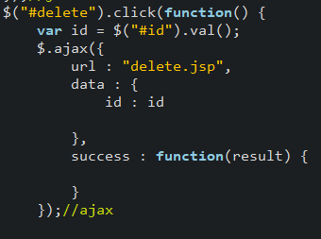
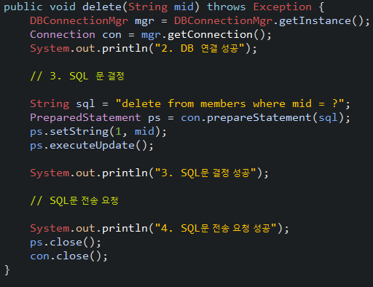
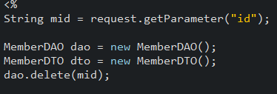
기술설명
최영진
02
수정 및 탈퇴
MINHEEBLOG
Notes:
http://minheeblog.tistory.com/category/PPT

Slide 21
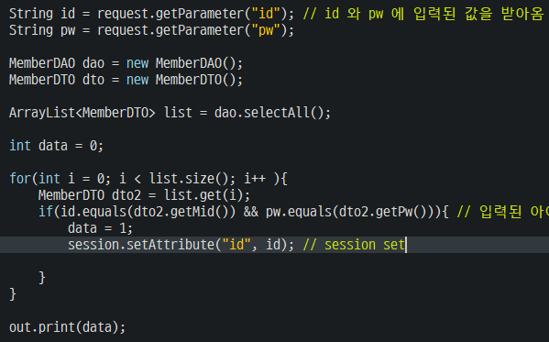
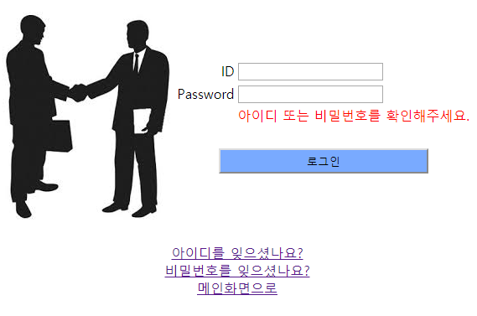
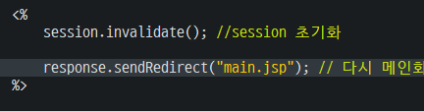
기술설명
최영진
02
로그인 및 로그아웃
MINHEEBLOG
Notes:
http://minheeblog.tistory.com/category/PPT

Slide 22
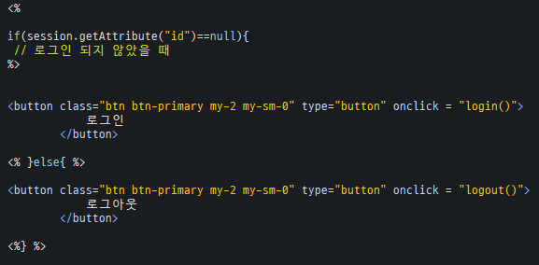
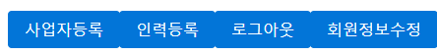
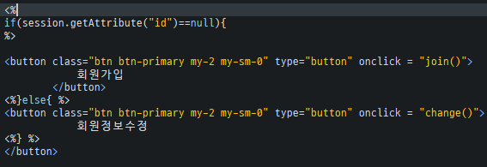
기술설명
최영진
02
로그인 및 로그아웃 시 버튼
MINHEEBLOG
Notes:
http://minheeblog.tistory.com/category/PPT

Slide 23
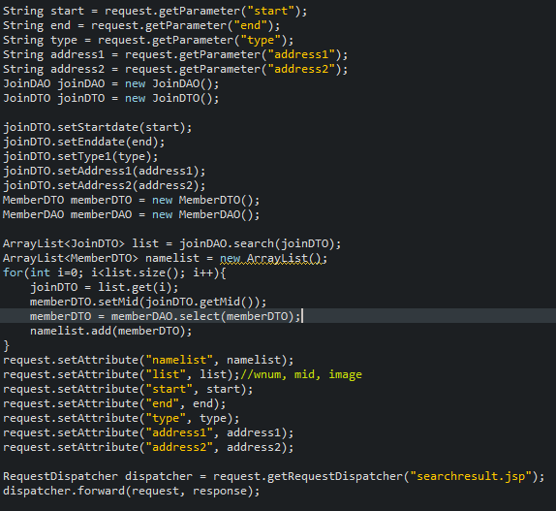
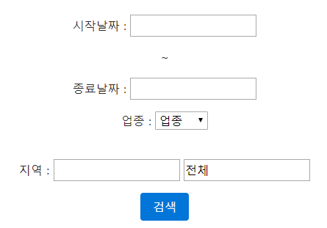
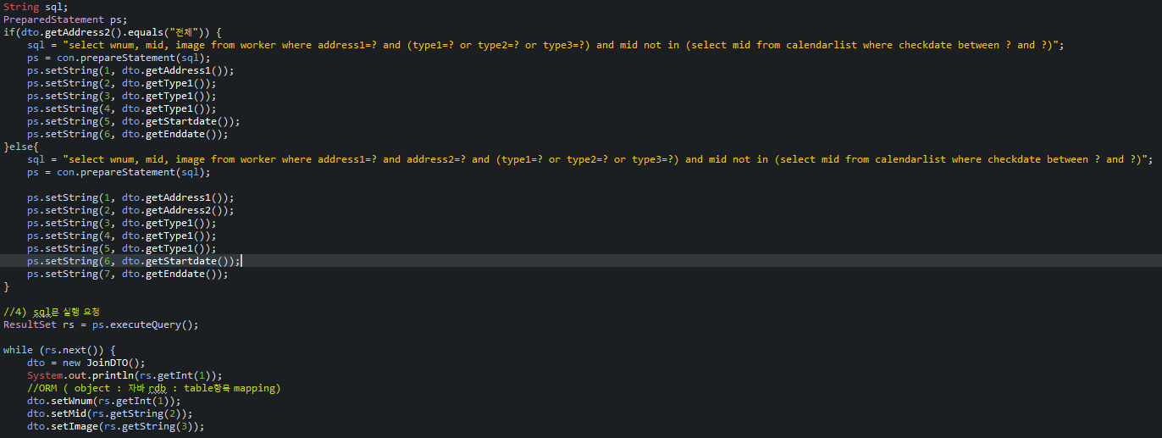
기술설명
최영진
02
검색
MINHEEBLOG
Notes:
http://minheeblog.tistory.com/category/PPT

Slide 24
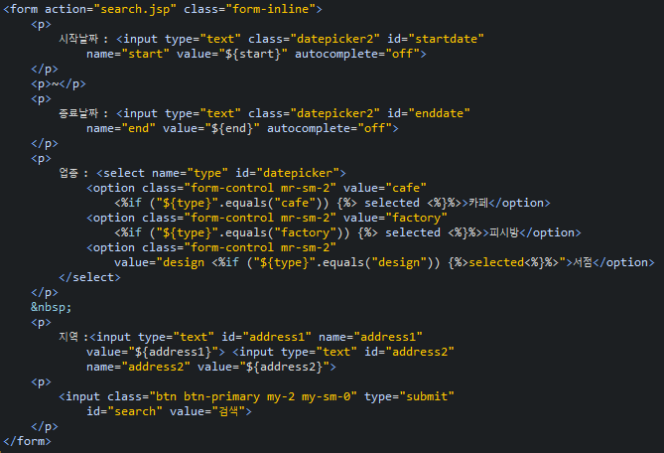
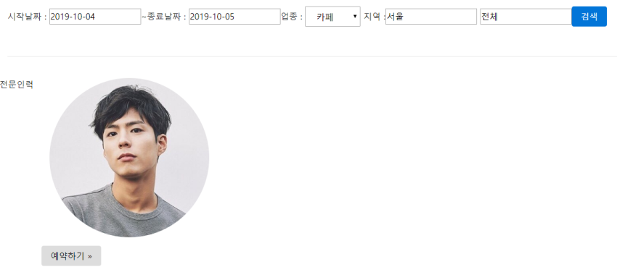
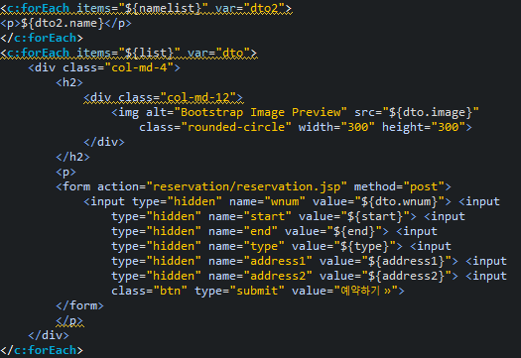
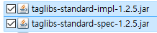
기술설명
최영진
02
검색 결과
MINHEEBLOG
Notes:
http://minheeblog.tistory.com/category/PPT

Slide 25
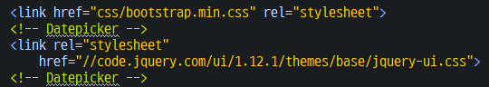
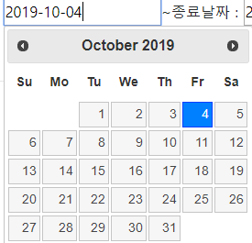
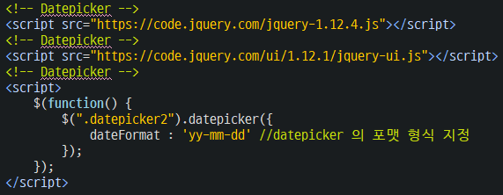
기술설명
최영진
02
DatePicker
MINHEEBLOG
Notes:
http://minheeblog.tistory.com/category/PPT

Slide 26
02
기술설명 - 강민재
1. 예약내역확인 및 Fullcalendar API
2. 이미지 미리보기/업로드 및 다음 주소입력 API,
검색을 활용한 예약요청 DB처리
3. 예약 수락/거절 처리 및 Fullcalendar API

Slide 27
1. 예약내역확인 및 Fullcalendar API

Slide 28
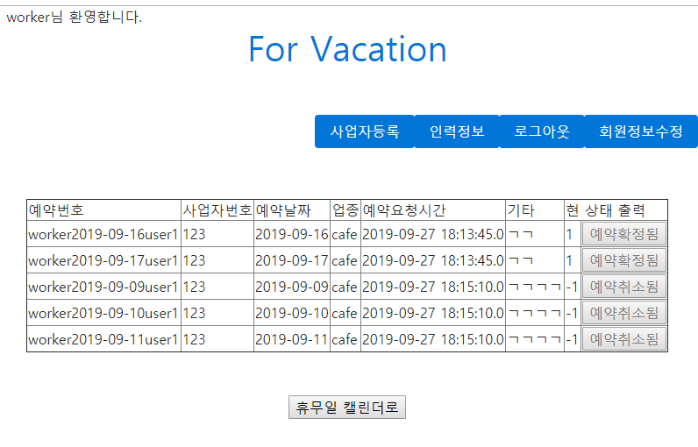
기술설명
강민재
02
1-A 예약 요청내역 출력(인력, Browser)
Notes:
http://minheeblog.tistory.com/category/PPT

Slide 29
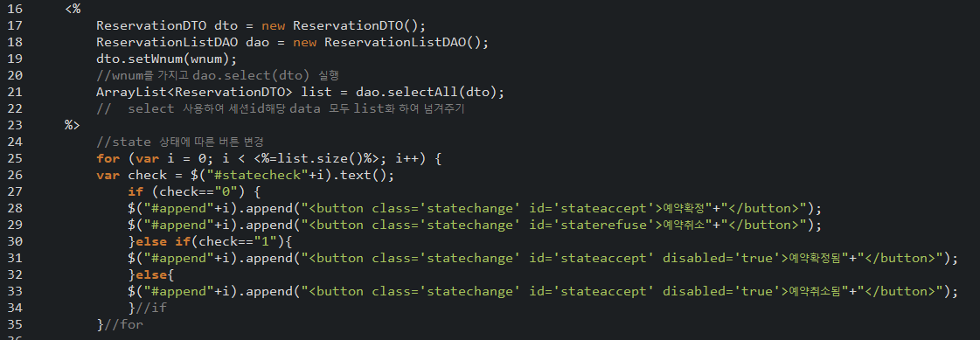
기술설명
강민재
02
1-A 예약 요청내역 출력(인력, CODE&DB1)
- JSP를 활용하여 DB내 예약요청 내역 배열화
- 예약요청 state column 값에 따른 상태 버튼 차별화하여 append

Slide 30
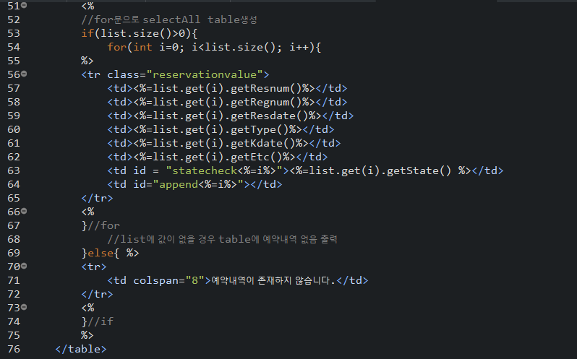
기술설명
강민재
02
1-A 예약 요청내역 출력(인력, CODE&DB2)
- JSP를 활용하여 DB내 예약요청 내역 table내 해당 column값 출력.
- list가 null일 경우, 예약내역 없음 출력.

Slide 31
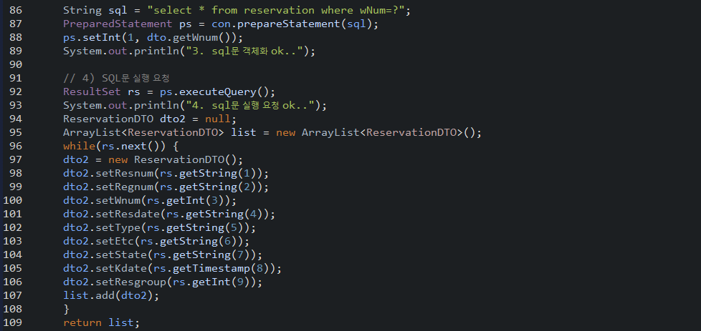
기술설명
강민재
02
1-A 예약 요청내역 출력(인력, CODE&DB3)
- 예약내역 추출을 위한 DAO.
- 인력번호를 통한 예약요청 내역 조회 및 list화.

Slide 32
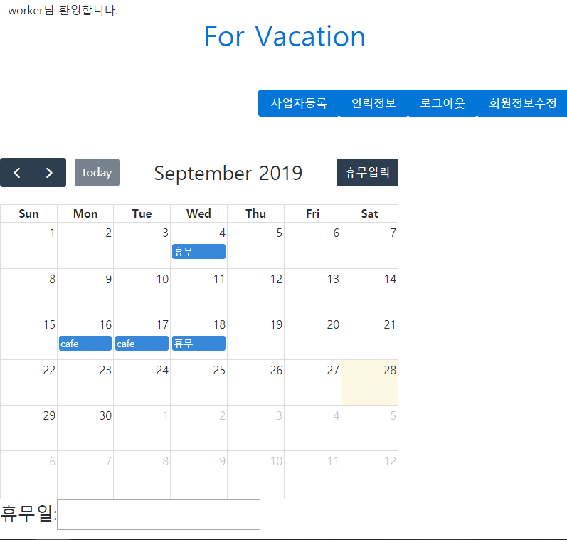
기술설명
강민재
02
1-B 휴무일 입력 기능(인력, Browser1)

Slide 33
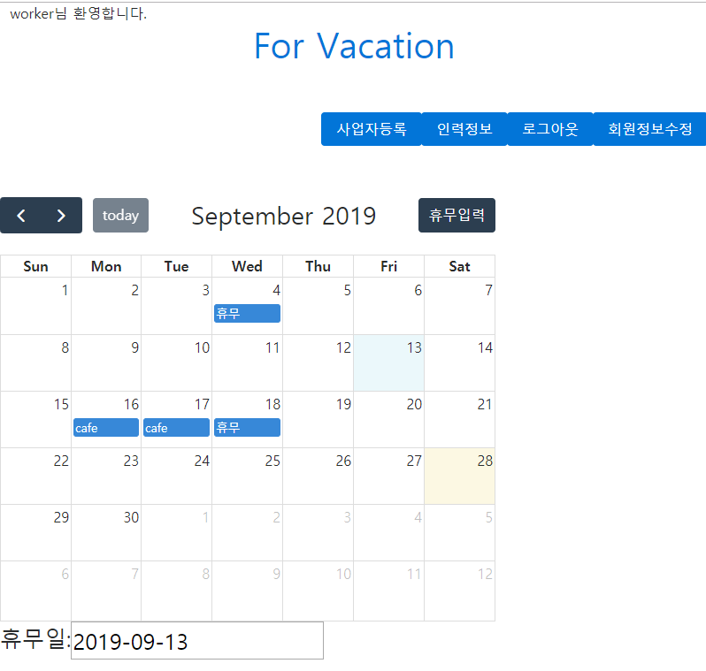
기술설명
강민재
02
1-B 휴무일 입력 기능(인력, Browser2)

Slide 34
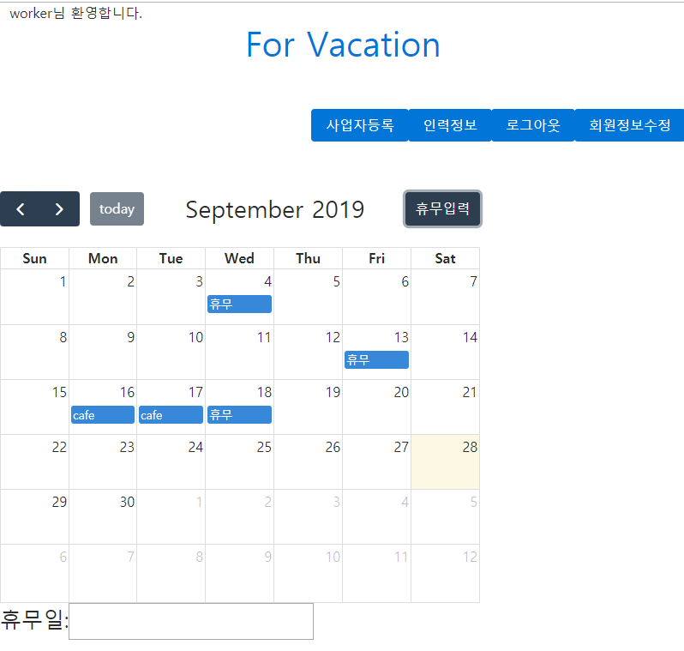
기술설명
강민재
02
1-B 휴무일 입력 기능(인력, Browser3)

Slide 35
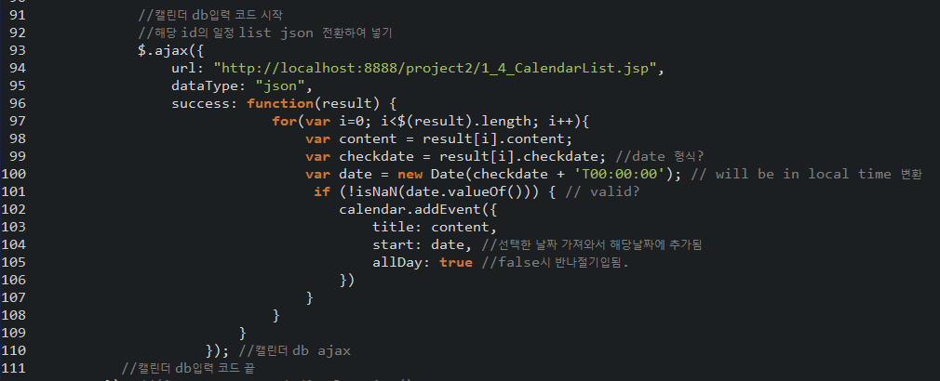
기술설명
강민재
02
1-B 휴무일 입력 기능(인력, CODE&DB1-1)
- Fullcalendar API와 Jquery Ajax 내 for문을 사용하여 인력 캘린더 내용 출력.
- JSP를 이용하여 캘린더 DB를 JSON화하여 캘린더에 적용.

Slide 36
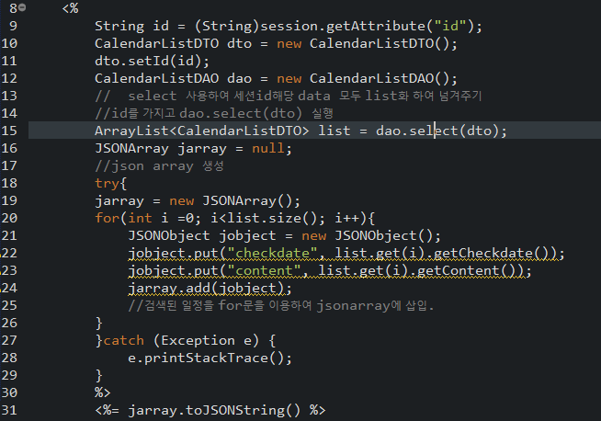
기술설명
강민재
02
1-B 휴무일 입력 기능(인력, CODE&DB1-2)
- JSON ARRAY 형태를 이용하여 DB 추출 및 삽입.

Slide 37
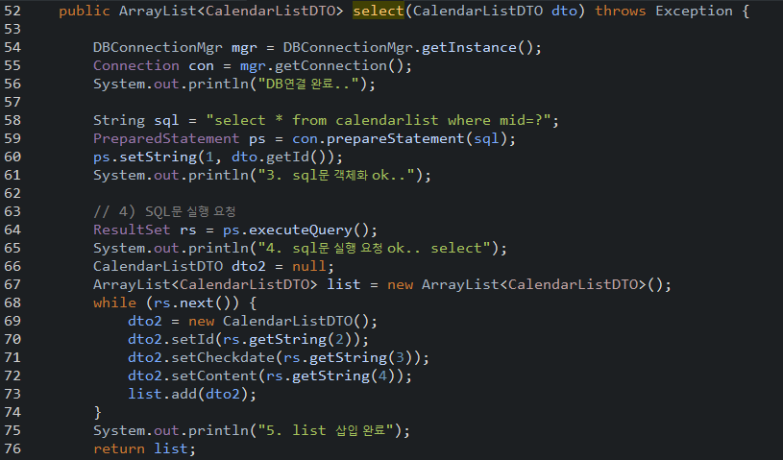
기술설명
강민재
02
1-B 휴무일 입력 기능(인력, CODE&DB1-3)
- 인력의 mid를 활용하여 캘린더 일정을 배열 형태로 추출.

Slide 38

기술설명
강민재
02
1-B 휴무일 입력 기능(인력, CODE&DB2)
- Fullcalendar 기능 설정 부분.

Slide 39

기술설명
강민재
02
1-B 휴무일 입력 기능(인력, CODE&DB3-1)
- 캘린더일정 DB를 확인하여, 해당 mid 및 날짜에 일정이 있을 경우,
휴무 추가 불가능 alert 출력.

Slide 40

기술설명
강민재
02
1-B 휴무일 입력 기능(인력, CODE&DB3-2)
- mid 및 날짜를 활용한 DAO, SQL문 결과가 있을경우 false로 결과를 설정하여
일정확인 ajax에서 활용.

Slide 41

기술설명
강민재
02
1-B 휴무일 입력 기능(인력, CODE&DB4-1)
- 해당 날짜 일정 없을 경우 휴무일 입력 진행, 휴무일을 선택하지 않은 경우 alert 출력.

Slide 42

기술설명
강민재
02
1-B 휴무일 입력 기능(인력, CODE&DB4-2)
- 휴무일 입력 DAO.

Slide 43

기술설명
강민재
02
1-B 휴무일 입력 기능(인력, CODE&DB1)
- 5번 row 휴무일이 반영된 DB.

Slide 44
2. 이미지 미리보기/업로드 및 다음 주소입력 API,
검색을 활용한 예약요청 DB처리

Slide 45

기술설명
강민재
02
2-A 이미지 미리보기/업로드 및 주소입력 API(사업자, Browser1)

Slide 46

기술설명
강민재
02
2-A 이미지 미리보기/업로드 및 주소입력 API(사업자, CODE&DB1)
- 미리보기 구현을 위한 CODE
- preview 위치에 선택한 이미지의 경로를 삽입한다.

Slide 47

기술설명
강민재
02
2-A 이미지 미리보기/업로드 및 주소입력 API(사업자, CODE&DB2)
- COS.jar을 이용한 이미지 업로드 ajax 코드.
- 이미지 업로드 완료 후 사업자 등록버튼 활성화 구현.

Slide 48

기술설명
강민재
02
2-A 이미지 미리보기/업로드 및 주소입력 API(사업자, CODE&DB3)
- 다음 주소입력 API구현 부분.

Slide 49

기술설명
강민재
02
2-B 사업자 예약 요청 처리/출력(사업자, Browser1)
- 1-A와 동일.

Slide 50

기술설명
강민재
02
2-B 사업자 예약 요청 처리/출력(사업자, Browser2, 검색기능 참조)
- 테스트용 예약 완료.

Slide 51

기술설명
강민재
02
2-B 사업자 예약 요청 처리/출력(사업자, Browser3)
- 검색시 입력한 값에 대한 예약 진행 결과.

Slide 52

기술설명
강민재
02
2-B 사업자 예약 요청 처리/출력(사업자, CODE&DB1)
- 1-A와 동일하며, 검색을 위해 사용하는 값을 변경.

Slide 53

기술설명
강민재
02
2-B 사업자 예약 요청 처리/출력(사업자, CODE&DB2)
- 6~9 row, 예약 요청이 DB에 반영된 모습.

Slide 54
3. 예약 수락/거절 처리 및 Fullcalendar API

Slide 55

기술설명
강민재
02
3-A 요청 예약 수락/거부 처리 및 캘린더 연동(인력, Browser1)

Slide 56

기술설명
강민재
02
3-A 요청 예약 수락/거부 처리 및 캘린더 연동(인력, Browser2)

Slide 57

기술설명
강민재
02
3-A 요청 예약 수락/거부 처리 및 캘린더 연동(인력, Browser3)

Slide 58

기술설명
강민재
02
3-A 요청 예약 수락/거부 처리 및 캘린더 연동(사용자, Browser4)

Slide 59

기술설명
강민재
02
3-A 요청 예약 수락/거부 처리 및 캘린더 연동(인력, CODE&DB1)
- 1-A의 반복, 예약요청 이후 인력의 예약요청 내역 페이지 접속.

Slide 60

기술설명
강민재
02
3-A 요청 예약 수락/거부 처리 및 캘린더 연동(인력, CODE&DB1)
- 예약 확정 버튼 클릭시 작동하는 ajax, 해당 버튼의 row data를 ajax로 전송.

Slide 61

기술설명
강민재
02
3-A 요청 예약 수락/거부 처리 및 캘린더 연동(인력, CODE&DB1)
- 예약 취소 버튼 클릭시 작동하는 ajax, 해당 버튼의 row data를 ajax로 전송.

Slide 62

기술설명
강민재
02
3-A 요청 예약 수락/거부 처리 및 캘린더 연동(인력, CODE&DB1)
- 6~9 row, state column에 예약 확정/취소 버튼 액션으로 state 변경이 DB에 반영된 모습.

Slide 63
02
기술설명 - 정병수
1. Autocomplete API
1-2. jsonArray
2. Include 활용
3. Toggle버튼 활용

Slide 64
1. Autocomplete API

Slide 65

기술설명
정병수
02
1. DB처리
DB에서 select실행한 결과를 JSONArray 타입의 list에 담는 부분
Auto Complete API를 활용하는 화면에서 ajax result값 처리하기 위해
toJSONString만 화면에 출력

Slide 66

기술설명
정병수
02
1. 배열 및 API 처리
JSONArray로 출력한 결과가 JS배열과 console에서는 똑같이 출력되나
형식이 달라 autocomplete기능을 수행하지 못함.
Result의 각 속성을 미리 선언해둔 JS배열 타입의 변수에 삽입.

Slide 67

기술설명
정병수
02
1. 결과
그림과 같이 기능 수행

Slide 68
2. Include 활용

Slide 69

기술설명
정병수
02
2. Include 활용 예
<%@include file=“”%>로 코드 활용
미리 작성한 view를 한 화면에 담기 위함.

Slide 70

기술설명
정병수
02
2. 결과
1
2
3
1. menu.jsp
2. worker.jsp
3. review.jsp

Slide 71
3. Toggle버튼 활용

Slide 72

기술설명
정병수
02
3. Toggle버튼 활용 예
기본보기를 닫은 상태로 시작
SlideToggle 버튼으로 리뷰 더보기 기능을 구현
Flag를 정의하여 토글 열림 닫힘을 구분
더보기 클릭 시 버튼은 닫기 버튼으로 바뀌도록 정의

Slide 73


기술설명
정병수
02
3. 출력 구현
토글 버튼과 관계없이 리뷰 3개를 보이도록 정의하기 위한 select

Slide 74

기술설명
정병수
02
3. 출력 구현
이후 4번째 부터 토글버튼으로 출력하기 위한 select

Slide 75


기술설명
정병수
02
3. 결과
왼쪽 더보기 누르기 전 3개의 리뷰만 출력되는 화면 예
오른쪽 더보기를 누른 후 닫기 버튼으로 바뀌고,
나머지 리뷰가 출력되는 화면 예

Slide 76
소감
정병수
03
게을러서 죄송합니다.
미국 일정으로 인해 ajax 수업을 빠져서 ajax를 활용하는 부분에서 실수를 많이 했습니다. 하지만 이번 프로젝트 통해 ajax활용에 대해 제대로 배울 수 있었기 때문에 결과와 상관없이 좋은 경험이었습니다.
컨트롤러 활용하여 web구현하는데 익숙해서 view에 구현하는 부분이
어색했었습니다. 결국 jsp에서 컨트롤러 처럼 처리하도록 구현한 부분이 생겼습니다.
또 include를 활용하여 효율적이고 간단한 코드를 만들고 싶었으나,
오히려 코드를 보기 복잡하고 퍼포먼스가 안좋은 결과를 만들지 않았나 싶어 아쉽습니다.
이후 프로젝트에서는 menu처럼 반복되는 부분만 활용하면 좋은 코드가 나오지 않을까 생각 됩니다.
Notes:
http://minheeblog.tistory.com/category/PPT

Slide 77
소감
최영진
03
이번엔 웹페이지를 만드는 2차 프로젝트를 진행하였다.
1차 프로젝트와 여러 비슷한 기능을 구현하였지만 swing과 웹은 많은 차이가 있었다. 필요한 언어가 다르기 때문에 비슷한 기능을 구현하더라도 완전히 다른 모양이 되었다. Html 로 화면을 만들고 js를 통해 기능을 구현하고 css 를 통해 만든 화면들을 꾸며주었다.
사용하는 언어도 완전히 다르고 팀원의 숫자도 저번보다 늘었기 때문에 구현하고 각자의 기능들을 합칠 때 잘할 수 있을 지 걱정이 되었지만 차근차근 기능을 구현하고 팀원들의 실력이 뛰어나 도움을 많이 받아 프로젝트를 완성할 수 있었다. 이번에도 역시 1차 프로젝트처럼 처음 생각했던 모든 기능을 구현할 시간이 부족 했긴 했지만
완성된 결과물을 하나하나 살펴 볼 때면 뿌듯했고 성취감도 느낄 수 있었다. 나중에 개발자로 취업을 하게 된다면 프로젝트 기간 중
수많은 오류들 덕분에 얻은 스트레스들을 계속 얻게 되겠지만
그만큼 마무리 해 사람들이 내 손이 닿아있는 페이지로 인터넷을 사용한다고 생각하니 좋을 것 같다.
MINHEEBLOG
Notes:
http://minheeblog.tistory.com/category/PPT

Slide 78
소감
강민재
03
설계단계에서 고심을 하였으나, 합치는 과정 이후 추후에 개인적으로 수정을 하는 것은 어려울 것이라고 느꼈습니다. 단순 코드 단계에서 문제 뿐만 아니라, 각자의 코드를 수정하며 오류 발생시 많은 시간이 소모될 것이라고 생각합니다.
Jquery ajax와 jsp를 활용하여 서버와 DB의 상호작용에 대한 이해를 할 수 있는 기회였으며, JSON을 사용하며 추후 유용하게 사용할 수 있는 계기를 마련하는 기회였습니다.
디버깅 과정에서 기능의 미흡함과 디테일을 잡는 과정에서 욕심이 나는 부분이 많았지만, 시간 부족으로 모든 기능을 완벽하게 수정하지 못한 점이 아쉽습니다.
결과물을 직접 평가받는 등의 상황이 아니었기에 마감시한 내에 완성이 가능하다는 자신감에 여유있게 프로젝트를 진행한것은 고쳐야 할 점이라고 생각합니다.
Notes:
http://minheeblog.tistory.com/category/PPT

Slide 79
THANK
YOU
Notes:
http://minheeblog.tistory.com/category/PPT

